Slide 1
«Мы ждали этот день!»
МАДОУ «Детский сад №41
присмотра и оздоровления»

Slide 3
Акция «Окна Победы»

Slide 9
Акция «Сад памяти»

Slide 16
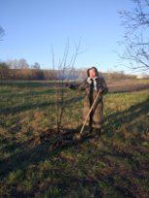

Slide 18
Акция «Бессмертный полк»

